Slide 1

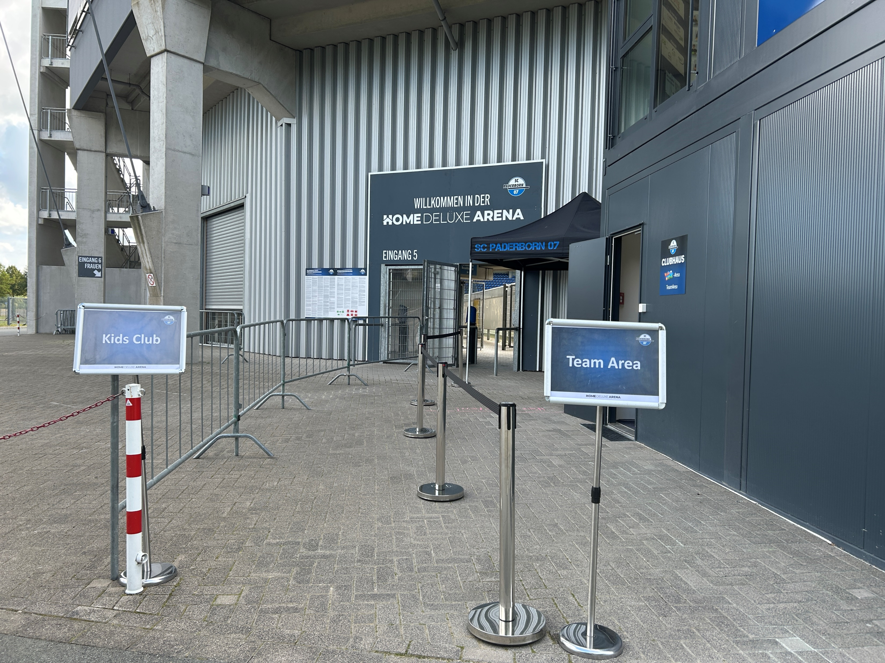
So geht´s zur
Kids Club Area
Nordseite der Arena (neben Eingang 5)
Eingang über den ausgewiesenen linken Zugang Richtung 5 bis zum Kids Club Pavillon

Slide 2
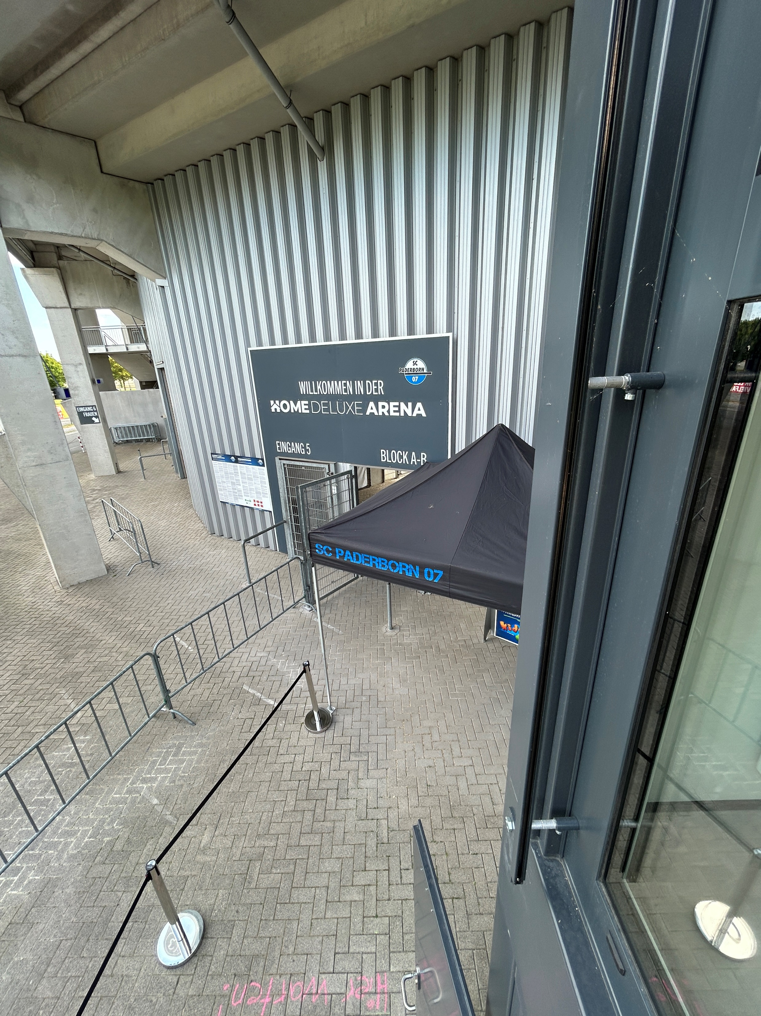
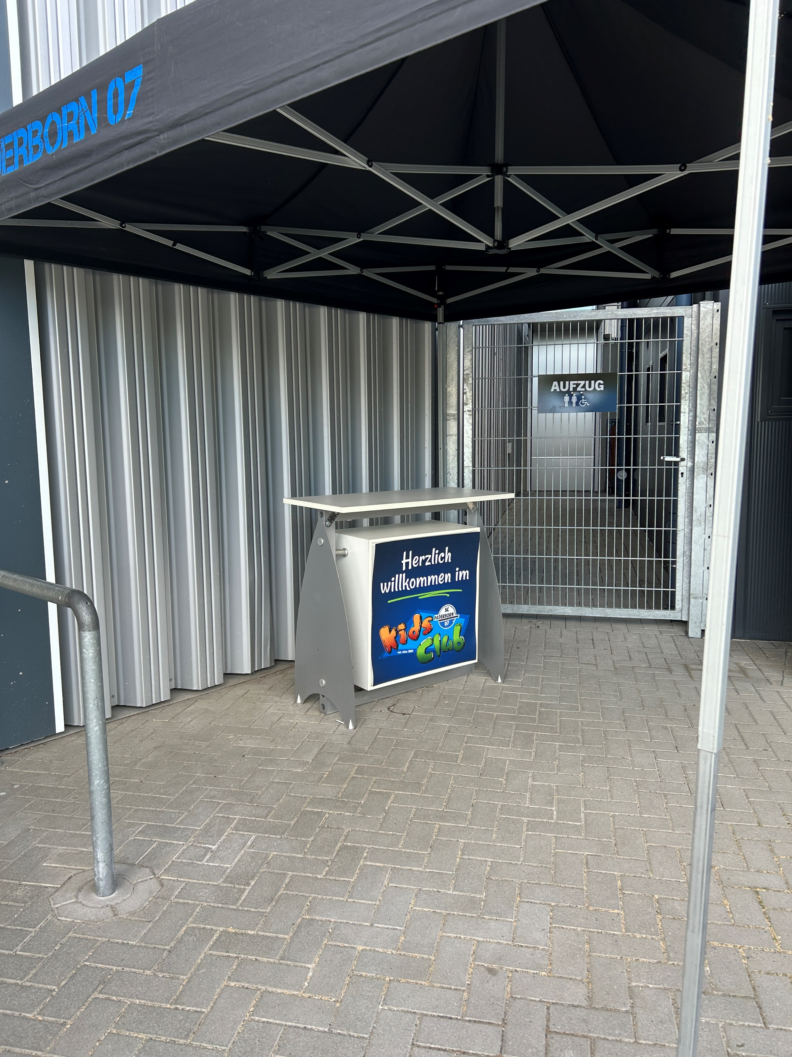
So geht´s zur
Kids Club Area
Kids Club Pavillon als Infopoint
  Alle Fragen rund um den Kids Club hier stellen
  Keine Möglichkeit bei der Anmeldung oben

Slide 3
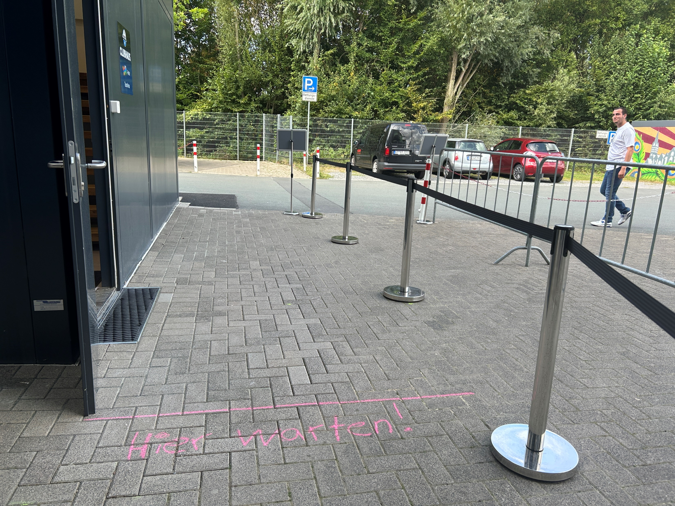
So geht´s zur
Kids Club Area
VOR und NACH DEM SPIEL
Koordination der Warteschlange durch das Kids Club Team
Beachten: Bitte maximal bis zur Wartelinie vorgehen und den Türbereich freihalten
Anmeldung:
Die Anmeldung erfolgt über das Treppenhaus im 1. OG in der Kids Club Area

